Slide 1
ЦУКС ГЛАВНОГО УПРАВЛЕНИЯ МЧС РОССИИ
ПО РЕСПУБЛИКЕ ТАТАРСТАН
МОДЕЛЬ РАЗВИТИЯ ОБСТАНОВКИ
на территории Республики Татарстан на 28 сентября 2020 года
Notes:
1

Slide 2
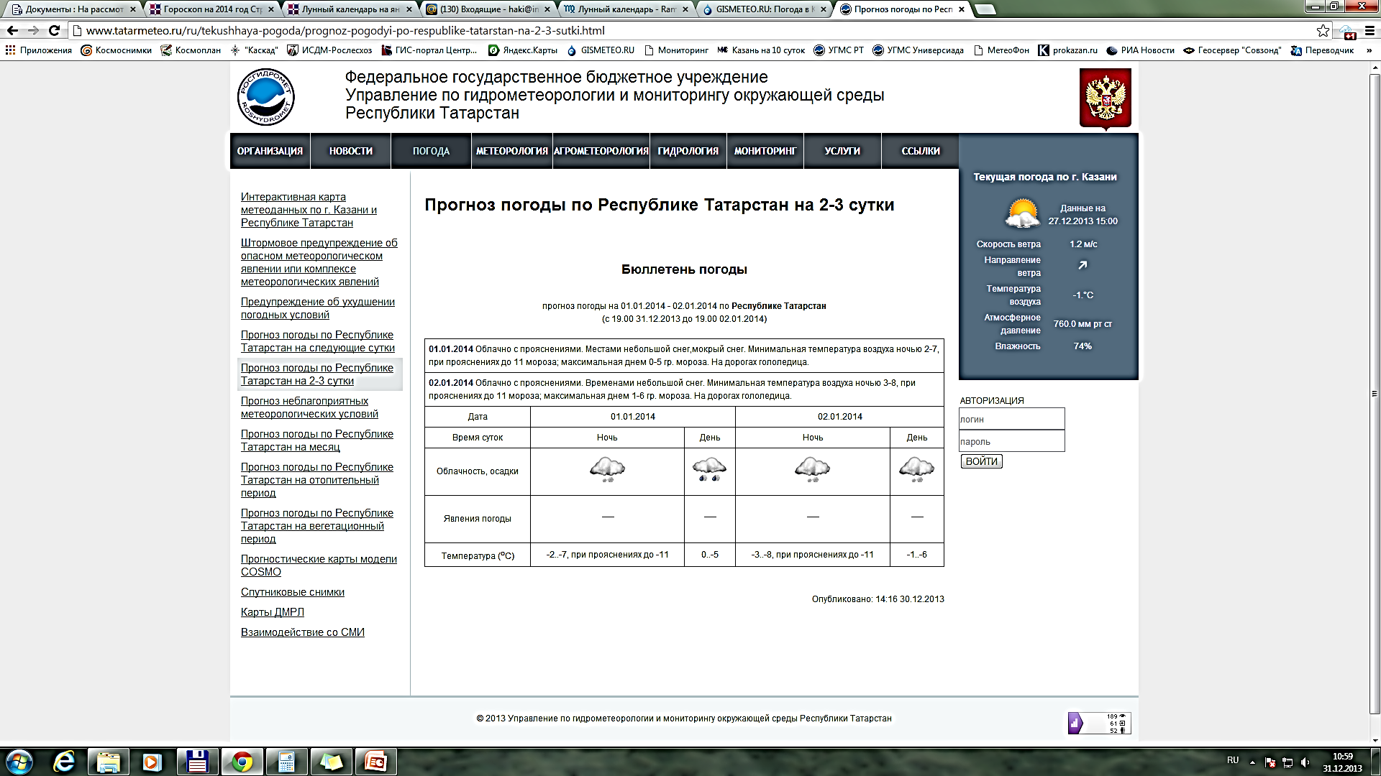
2
ЕЖЕДНЕВНЫЙ ОПЕРАТИВНЫЙ ПРОГНОЗ ВОЗНИКНОВЕНИЯ ЧРЕЗВЫЧАЙНЫХ СИТУАЦИЙ
ПРЕДУПРЕЖДЕНИЕ ОБ УХУДШЕНИИ ПОГОДНЫХ УСЛОВИЙ
Консультация – предупреждение об интенсивности
метеорологических явлений
с 00 часов до 9 часов 28 сентября 2020 года
Ночью и утром 28 сентября 2020 года на территории Республики Татарстан местами ожидаются заморозки до –1˚.

Slide 3
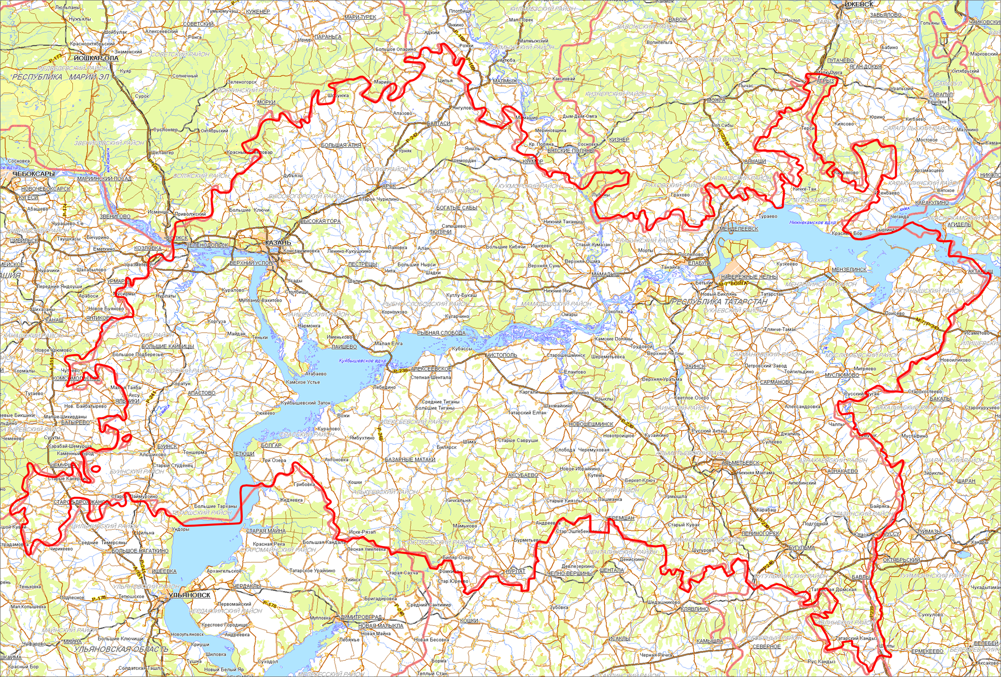
3
МОДЕЛЬ РАЗВИТИЯ ОБСТАНОВКИ
(ПРОГНОСТИЧЕСКАЯ КАРТА ПРЕДУПРЕЖДЕНИЙ)
3
3
Показатели уровня опасности
Заморозки.
заморозки до -1˚
Высокий уровень
Агрыз
Агрыз
Средний уровень
Балтаси
Агрыз
Низкий уровень
Большая. Атня
Высокая Гора
Кукмор
Зеленодольск
Арск
Богатые Сабы
Казань
Тюлячи
+3…+8
+19…+22
Набережные Челны
Пестрецы
Мамадыш
+3…+6
+16…+21
Актаныш
Верхний Услон
Мензелинск
Лаишево
Рыбная Слобода
Нижнекамск
Больше Кайбицы
Чистополь
Заинск
Сарманово
Апастово
Камское
Устье
Алексеевск
Муслюмово
+4…+7
+17…+21
Буинск
Новошешминск
Тетюши
Болгар
Азнакаево
Базарные Матаки
Аксубаево
Старое Дрожжаное
Черемшан
Альметьевск
Лениногорск
Уруссу
Бугульма
Нурлат
Бавлы

Slide 4
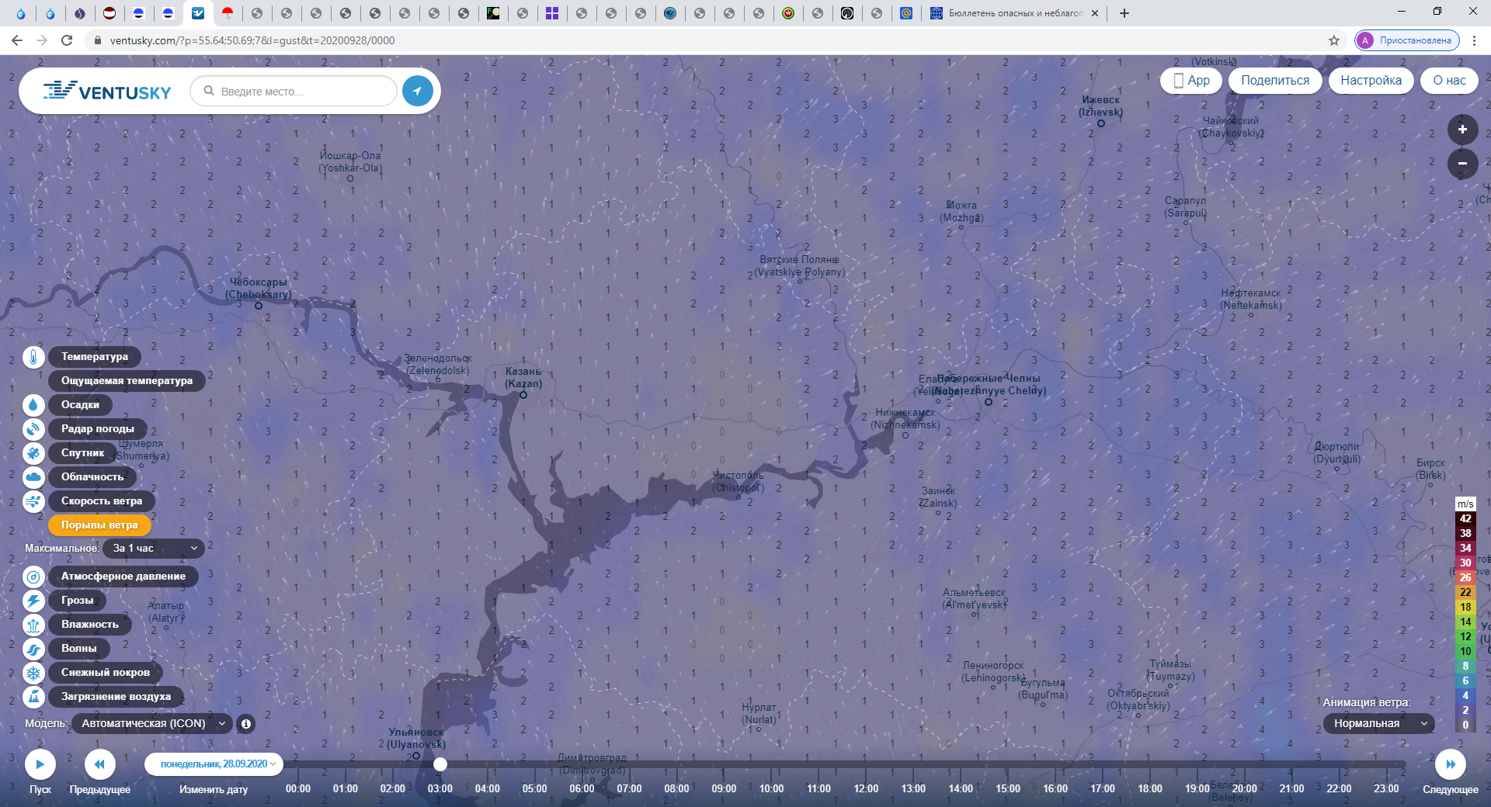
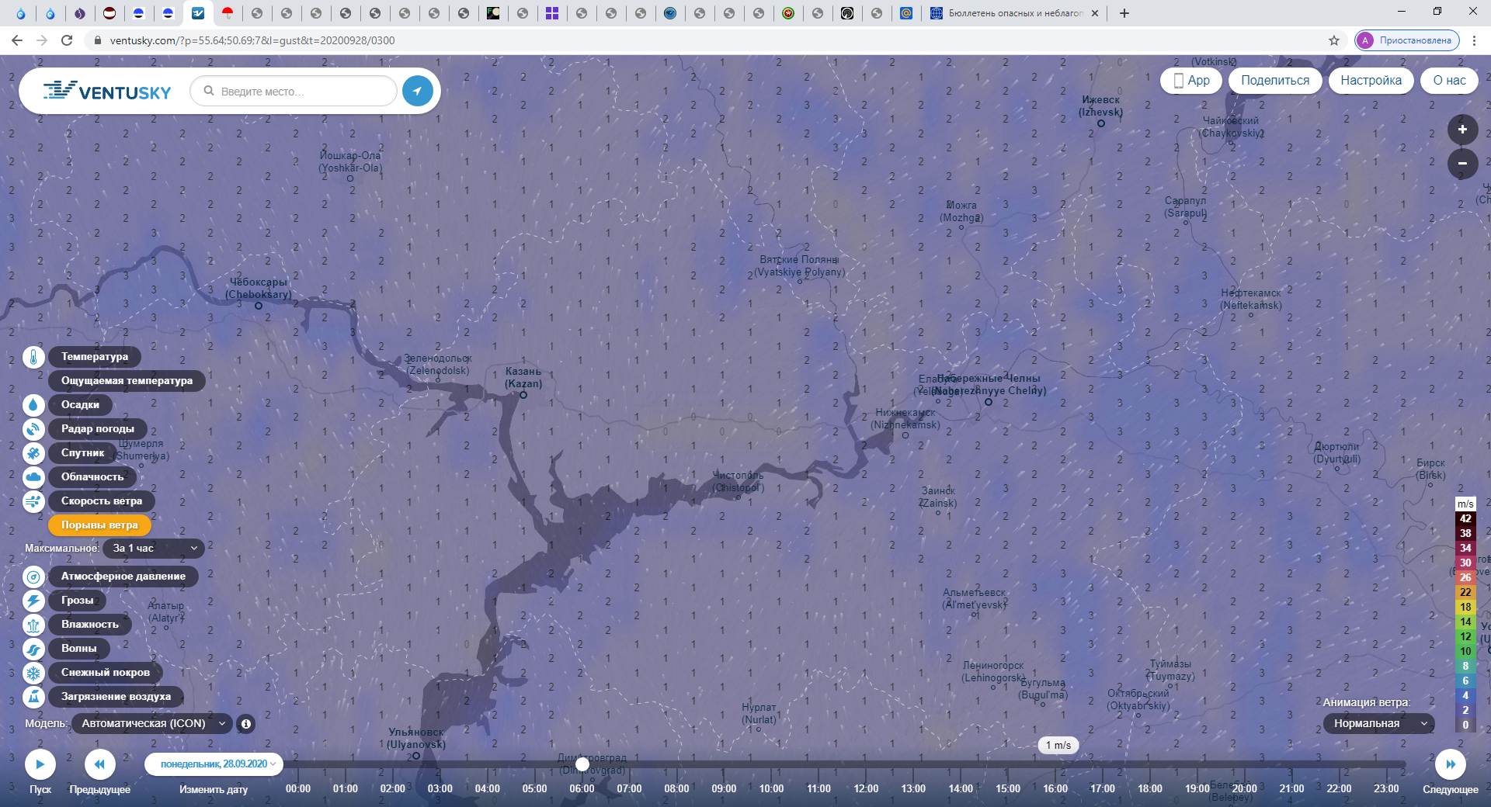
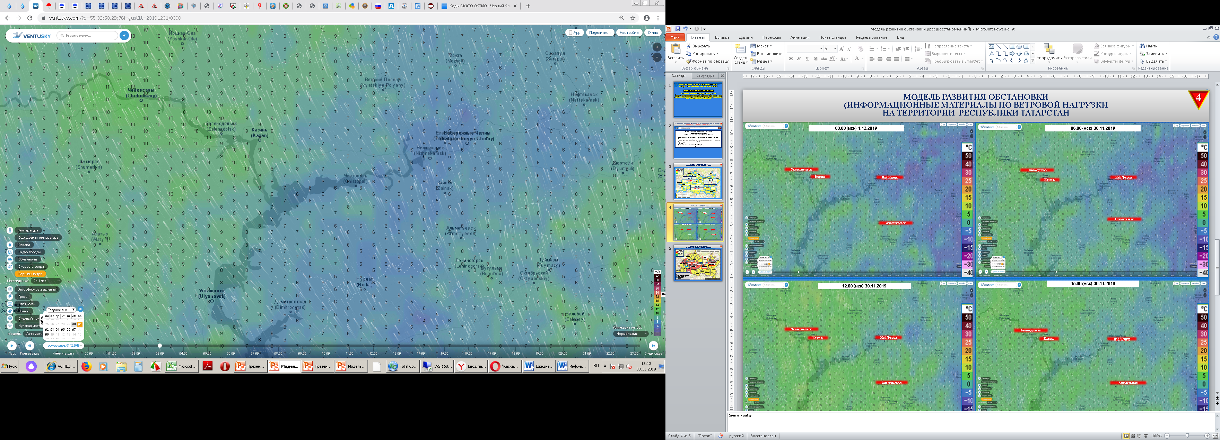
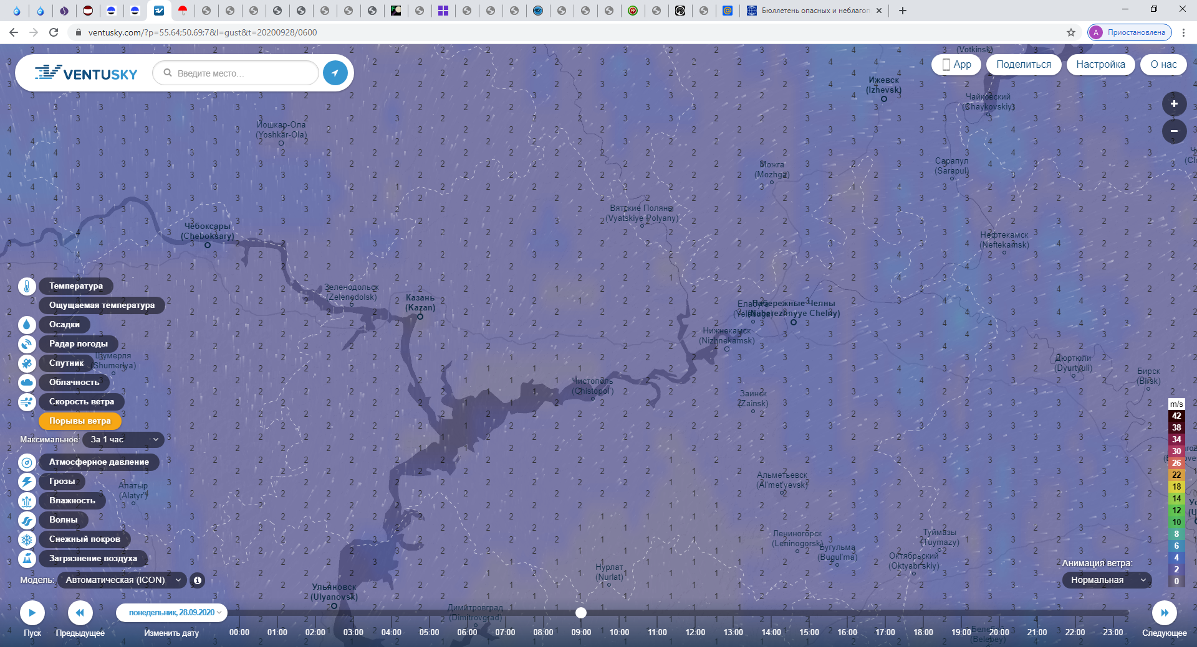
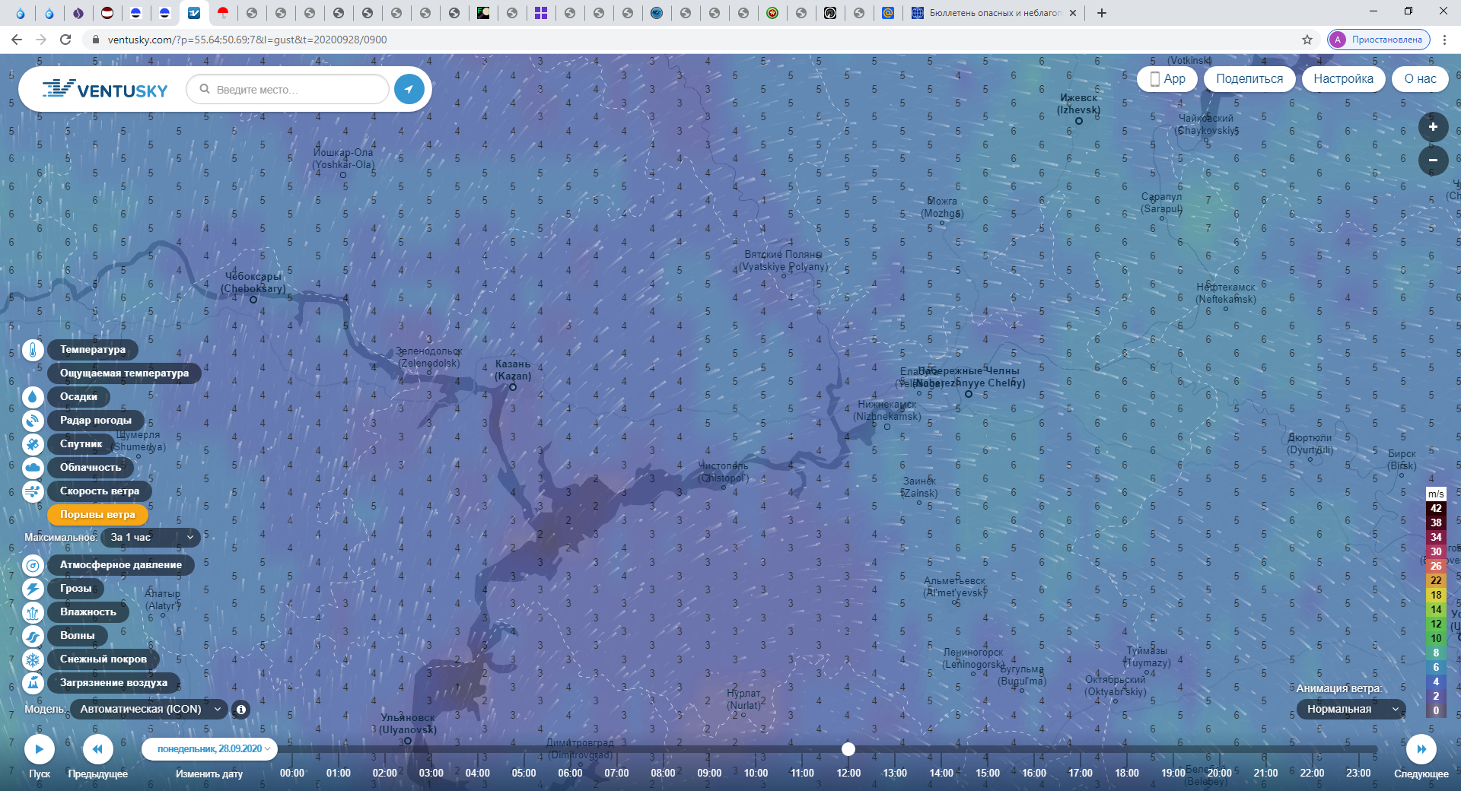
МОДЕЛЬ РАЗВИТИЯ ОБСТАНОВКИ
(ИНФОРМАЦИОННЫЕ МАТЕРИАЛЫ ПО ВЕТРОВОЙ НАГРУЗКЕ
НА ТЕРРИТОРИИ РЕСПУБЛИКИ ТАТАРСТАН)
4
03.00 (мск) 28.09.2020
06.00 (мск) 28.09.2020
Зеленодольск
Казань
Наб.Челны
Зеленодольск
Казань
Наб.Челны
Альметьевск
Альметьевск
12.00 (мск) 28.09.2020
15.00 (мск) 28. 09.2020
Зеленодольск
Наб.Челны
Зеленодольск
Казань
Наб.Челны
Казань
Альметьевск
Альметьевск

Slide 5



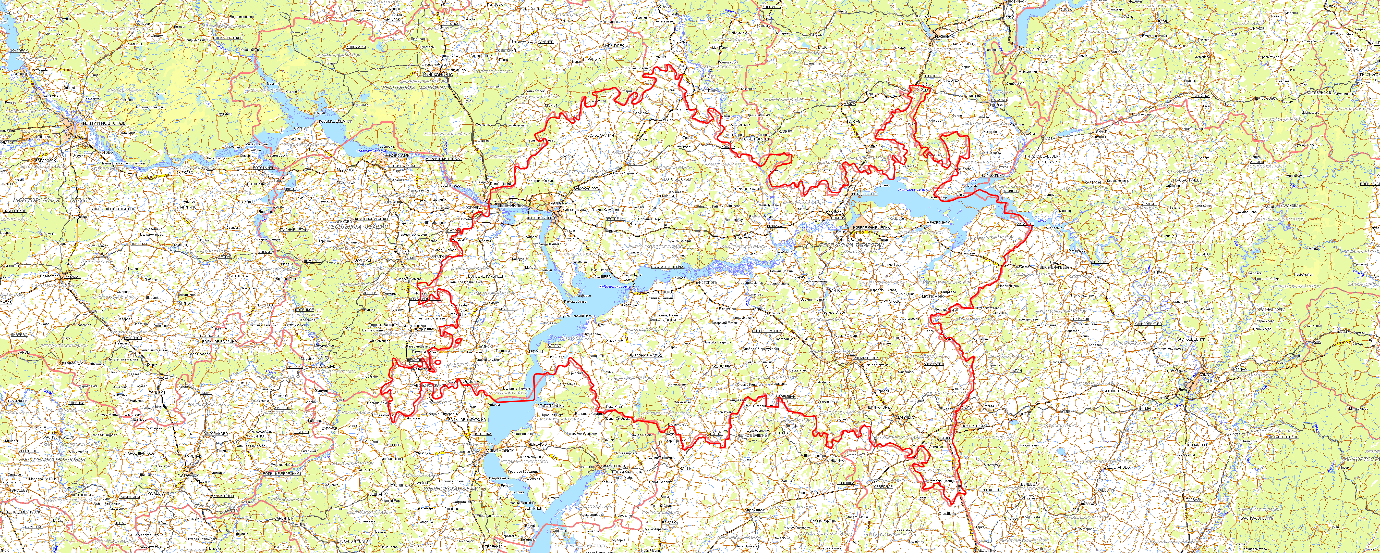
ПРОГНОЗИРУЕМЫЕ КЛАССЫ ПОЖАРНОЙ ОПАСНОСТИ ЛЕСОВ
НА ТЕРРИТОРИИ РЕСПУБЛИКИ ТАТАРСТАН
Показатели уровня опасности
По данным космического мониторинга с начала 2020 года зарегистрированы 125 термические точки, в ходе проверки которых 94 подтвердились.
Высокий уровень
На территории Республики Татарстан прогнозируется 2-3 класс
пожарной опасности лесов.
Средний уровень
Балтаси
Агрыз
Низкий уровень
Большая. Атня
3/2
Арск
Кукмор
Высокая Гора
Богатые Сабы
Зеленодольск
Менделеевск
6/6
Казань
Пестрецы
Тюлячи
Елабуга
Набережные Челны
Мамадыш
2/0
Актаныш
Верхний Услон
3/2
1/1
Мензелинск
5/3
1/1
Рыбная Слобода
2/1
1/1
Лаишево
Нижнекамск
Больше Кайбицы
1/1
7/2
Муслюмово
2/2
Чистополь
Заинск
Сарманово
Апастово
Камское
Устье
Алексеевск
6/3
1/0
Сарманово
3/2
2/1
3/3
1/1
Буинск
Болгар
Новошешминск
21/17
Тетюши
9/5
Альметьевск
Азнакаево
12/11
Базарные Матаки
Аксубаево
5/4
5/4
1/1
Старое Дрожжаное
1/1
1/1
Черемшан
Нурлат
Уруссу
14/13
2/2
Лениногорск
Бугульма
2/2
4/3
Бавлы
Бавлы
УСЛОВНЫЕ ОБОЗНАЧЕНИЯ
4/2
Показатели выявленных термических точек в 2020 году по муниципальным районам / из них количество подтвержденных.

Slide 6
6
МОДЕЛЬ РАЗВИТИЯ ОБСТАНОВКИ
(ПРОГНОСТИЧЕСКАЯ КАРТА ПРЕДУПРЕЖДЕНИЙ)
6
6
Показатели уровня опасности
С начала 2020 года зарегистрировано 100 происшествий на воде,
в которых погибло 81 человек, спасено 56.
Высокий уровень
Балтаси
Средний уровень
Агрыз
3/3/0
Низкий уровень
Большая Атня
1/1/0
Арск
Кукмор
Высокая Гора
Богатые Сабы
3/3/0
Менделеевск
Зеленодольск
3/3/6
10/9/4
Казань
Тюлячи
Елабуга
20/11/14
Пестрецы
3/3/0
Набережные Челны
Актаныш
Верхний
Услон
2/3/0
Мамадыш
8/7/2
Мензелинск
2/2/0
2/2/0
5/5/0
2/2/0
Лаишево
Рыбная Слобода
Нижнекамск
Больше
Кайбицы
5/0/18
6/6/2
Камское Устье
Чистополь
Заинск
Муслюмово
1/1/0
Алексеевск
2/1/2
Сарманово
1/1/0
Апастово
1/0/3
1
Болгар
Новошешминск
Буинск
Тетюши
2/0/4
Альметьевск
1/2/0
1/0/3
Базарные Матаки
Аксубаево
3/3/0
Азнакаево
1/1/0
Черемшан
Старое Дрожжаное
2/2/0
5/5/0
Лениногорск
Уруссу
4/4/0
Бугульма
1/1/0
Нурлат
1/1/0
Бавлы
УСЛОВНЫЕ ОБОЗНАЧЕНИЯ
1/1/0
4/2/1
Показатели происшествий на воде в 2020 году по муниципальным районам / количество погибших/ количество спасенных.

